Slide 1
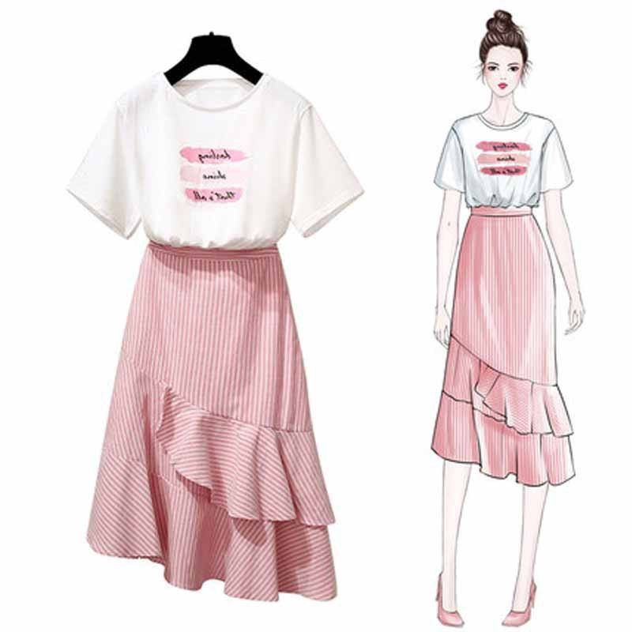
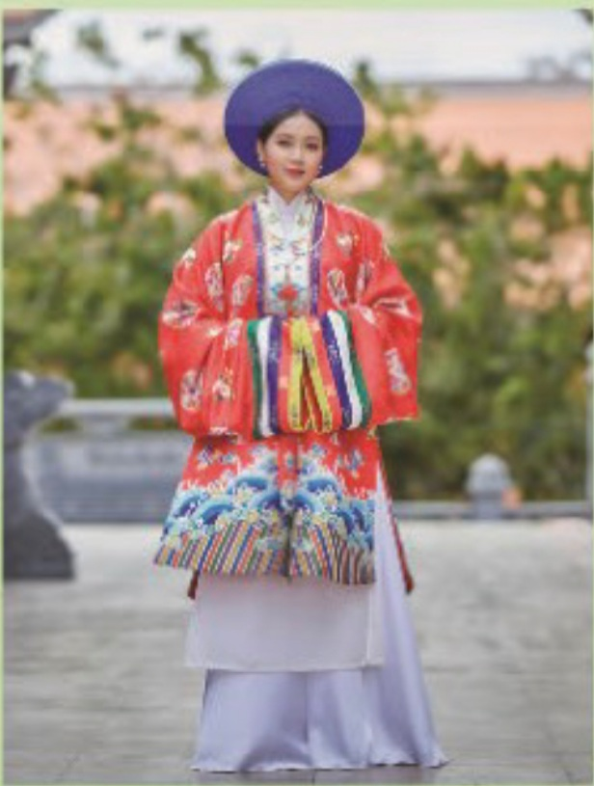
Theo em 2 bức tranh sau đây thuộc lĩnh vực gì? Em sãy so sánh sự khác nhau về trang phục của 2 bức tranh?
A
B

Slide 2
Đáp án
2 bức tranh trên thuộc lĩnh vực thòi trang. +
Sự khác nhau của 2 bức tranh là:
+ Bức A: Trang phục thiết kế hoa văn hiện đại
+ Bức B: Trang phục được thiết kế với hoa văn dân tộc

Slide 3

CHÀO MỪNG
QUÝ THẦY CÔ TỚI DỰ TIẾT HỌC

Slide 4
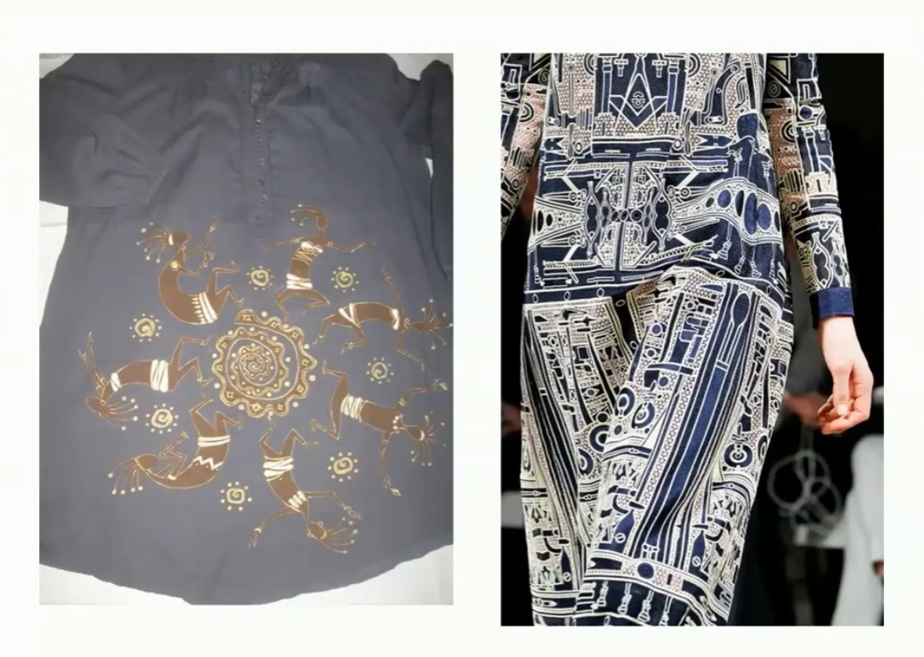
TIÊT ..... -CHỦ ĐỀ 6
BÀI 12: THIẾT KẾ THỜI TRANG VỚI HOA VĂN DÂN TỘC (Tiết 1 )

Slide 5
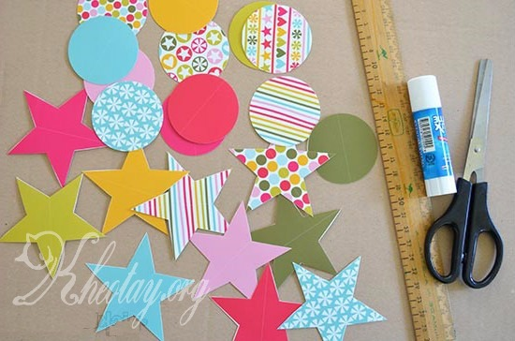
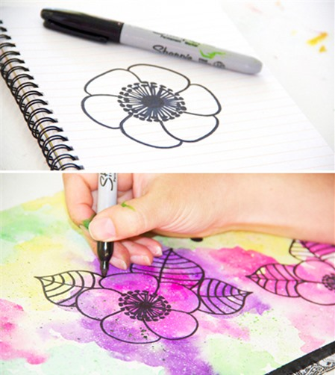
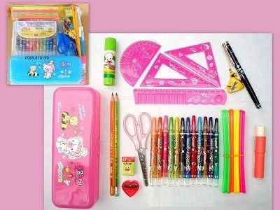
CHUẨN BỊ

Slide 6

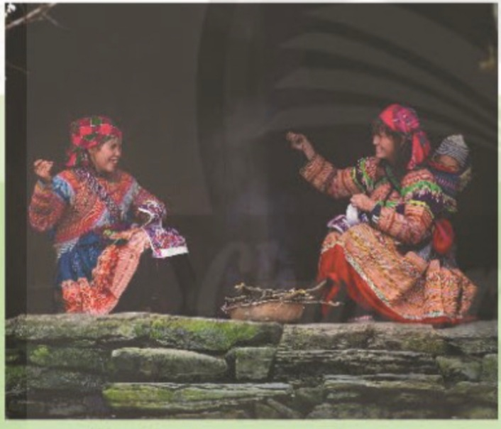
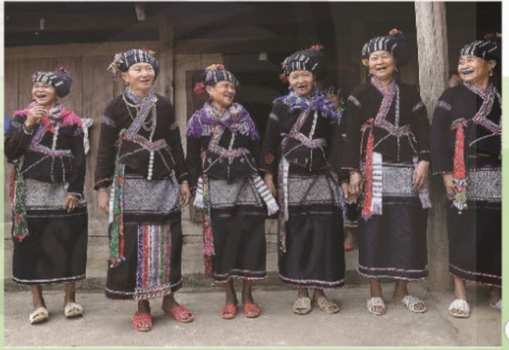
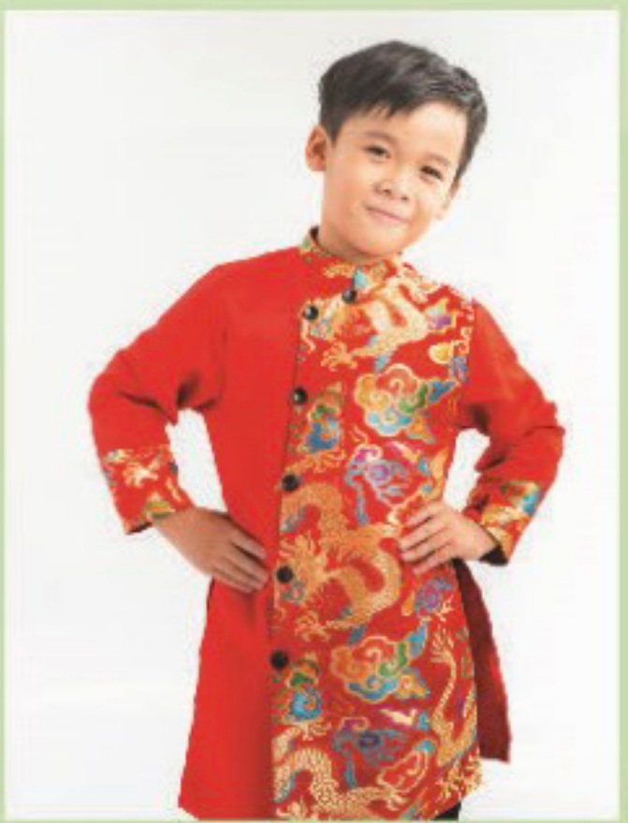
1.Quan sát và nhận thức Em hãy quan sát kỹ hình ảnh sau
Trang phục dân tộc Mông
Trang phục dân tộc Lự
Hoa văn truyền thống trên áo dài cách tân

Slide 7
1.Quan sát và nhận thức Em hãy quan sát kỹ hình ảnh sau
SUY NGHĨ VÀ TRẢ LỜI
+ Em hãy nêu đặc điểm về hình dáng ,màu sắc của các trang phục?
+ Các trang phục ở trên được làm bằng chất liệu gì?
+ Em hãy cho biết hoa văn trên trang phục như thế nào?

Slide 8
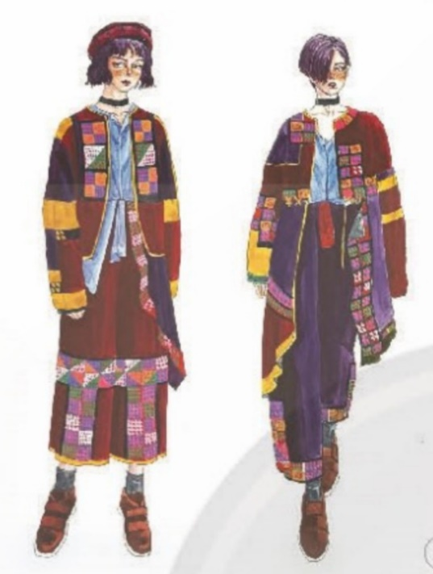
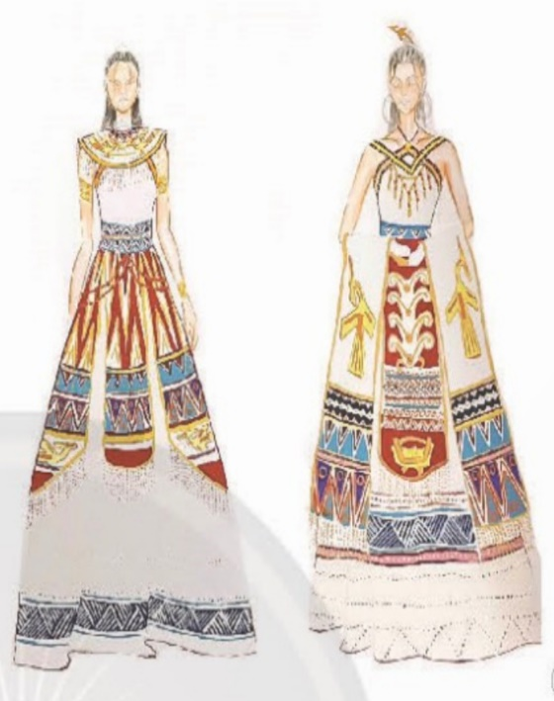
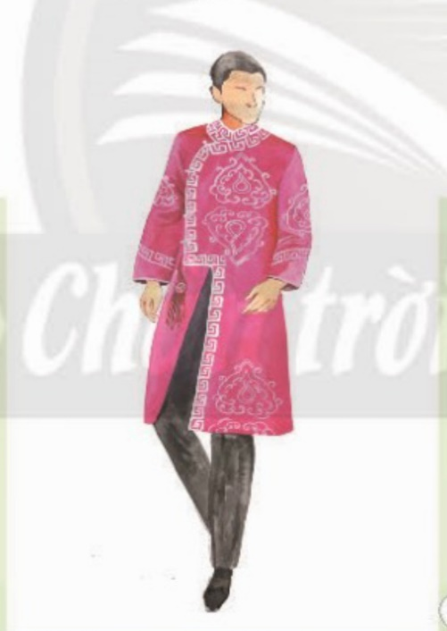
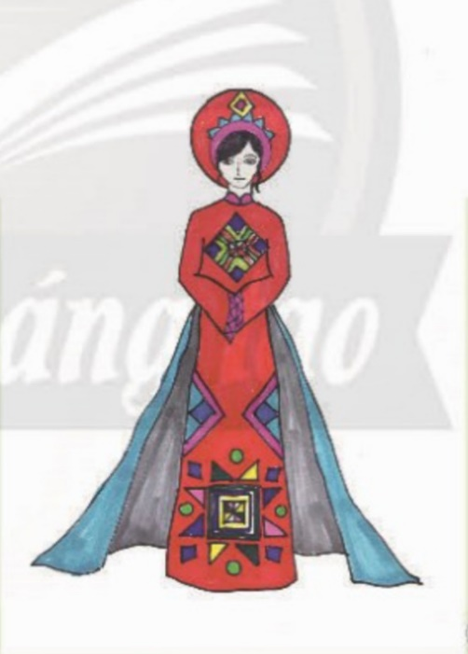
1.Quan sát và nhận thức
Quan sát các sản phẩm trên và nêu nhận xét về:
+ Em thấy kiểu dáng trang phục như thế nào?
+ Em hãy nêu nhận xét về màu sắc và cách lựa chọn, sắp xếp mẫu hoa văn trên trang phục?
+ Các mẫu hoa văn phù hợp với loại trang phục nào?

Slide 9
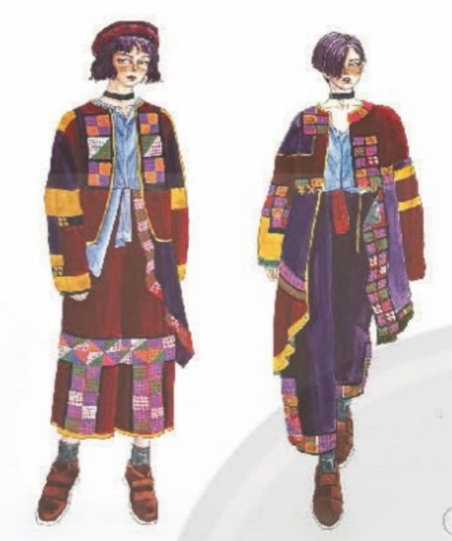
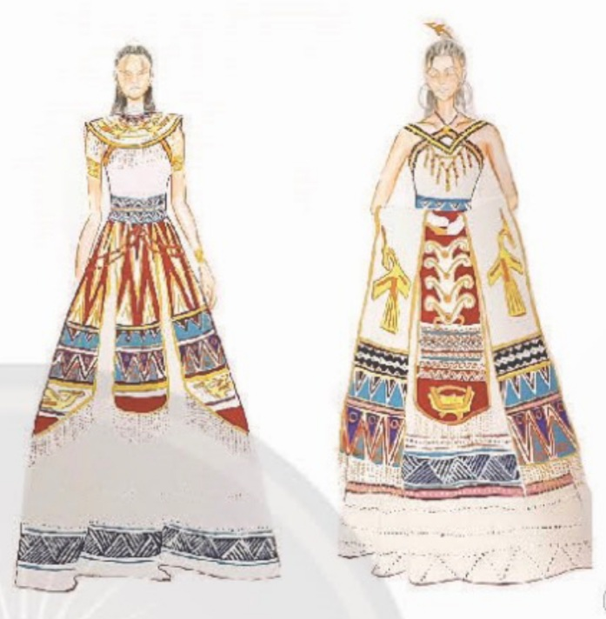

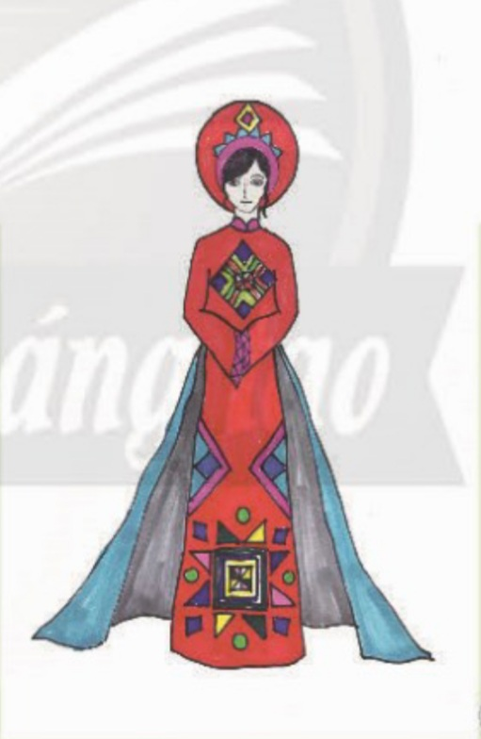
1.Quan sát và nhận thức
Mỗi dân tộc có các tạo hình trang trí và sử dụng trang phục theo những đặc điểm văn hóa riêng . Các hoa văn trang trí trên trang phục đều được cách điệu hóa dưới dạng hình học hoặc có nhiều biến thể phong phú từ thiên nhiên, hoa lá, động vật...gắn bó với cuộc sống từng dân tộc

Slide 10

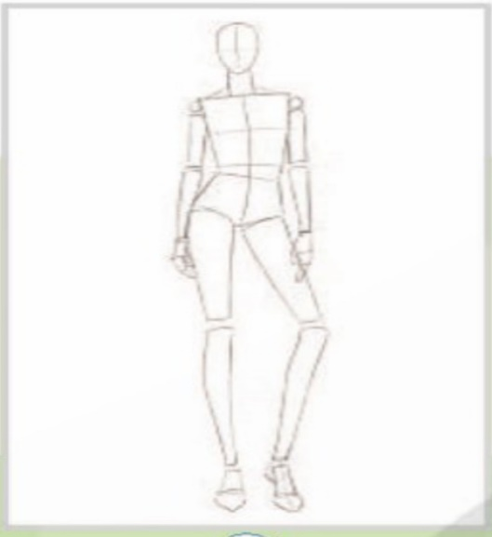
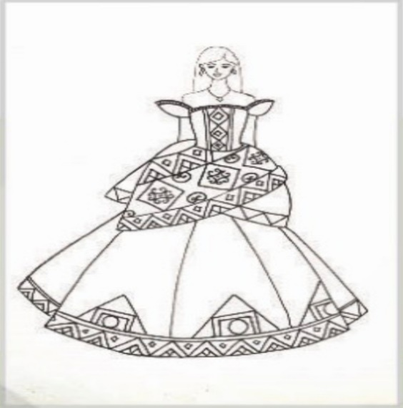
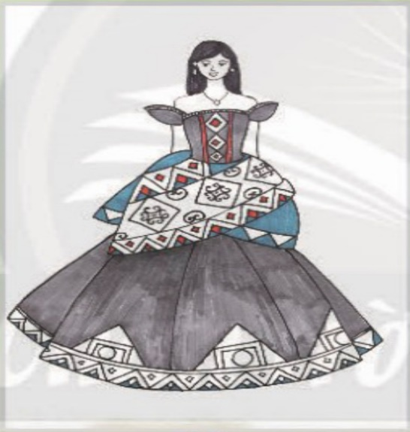

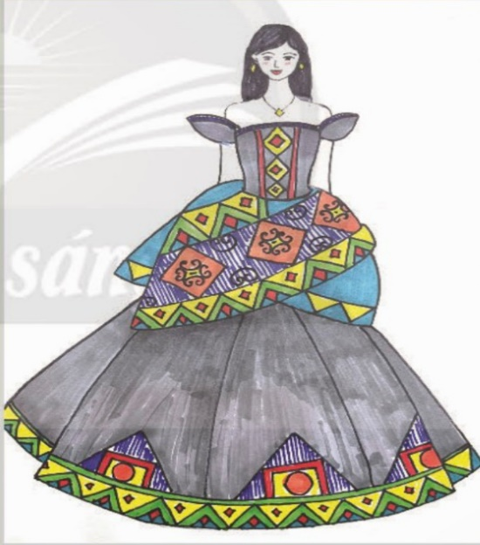
2.Luyện tập và sáng tạo + Mời các em sắp xếp lại các bước thiết kế trang phục
1
2
3
4
5

Slide 11
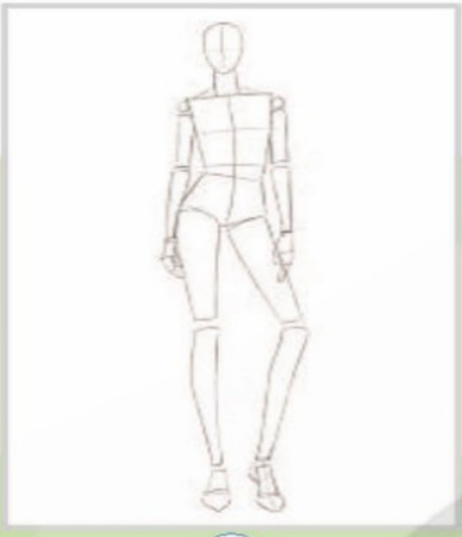
2.Luyện tập và sáng tạo + Mời các em sắp xếp lại các bước thiết kế trang phục
1
3
4
2
5

Slide 12
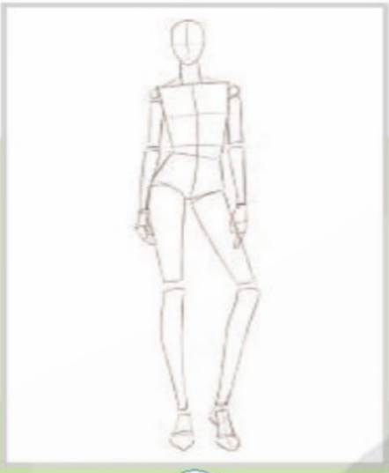

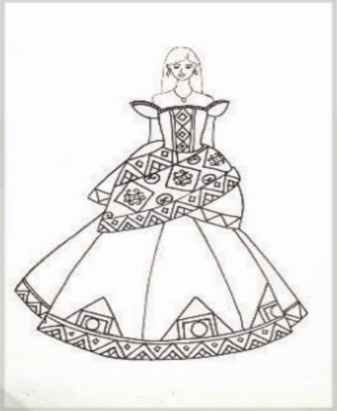


2.Luyện tập và sáng tạo Các bước thiết kế một trang phục có sử dụng hoa văn họa tiết dân tôc: 1. Dựng tỉ lệ dáng ngưòi bằng nét .
2.Phác thảo bố cục và kết cấu trang phục.
3.Thiết kế chi tiết kết cấu và chi tiết khối, mảng, nét trang phục.
4.Vẽ màu.
5. Hoàn thiện sản phẩm

Slide 13
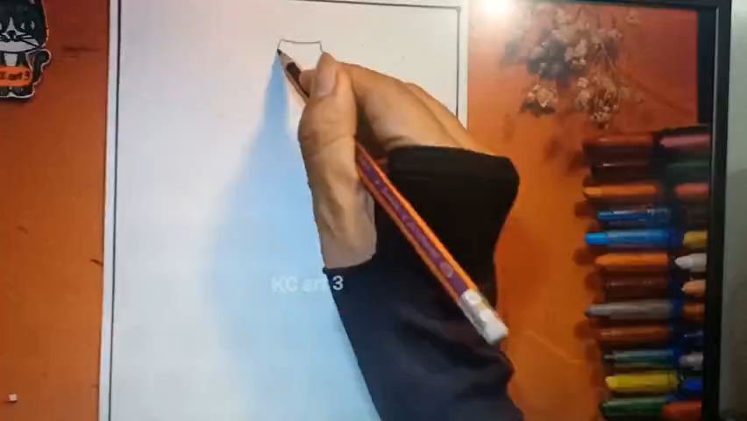
VIDEO hướng dẫn vẽ

Slide 14
Luyện tập Em hãy thiết kế một trang môt trang phục có sử dụng hoa văn , họa tiết dân tộc mà em yêu thích

Slide 15
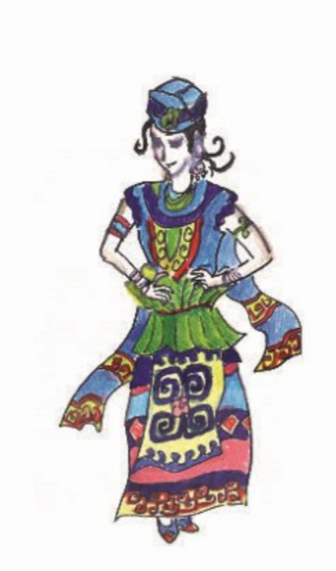
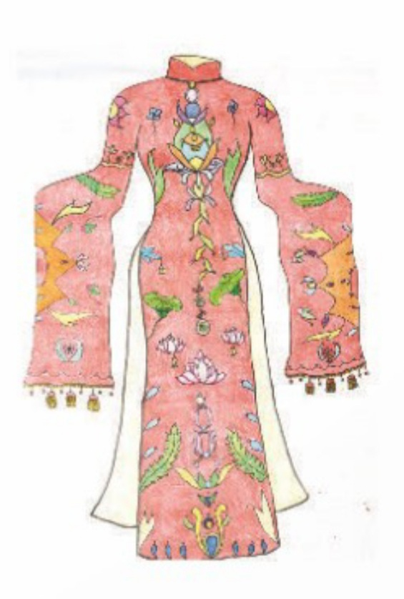
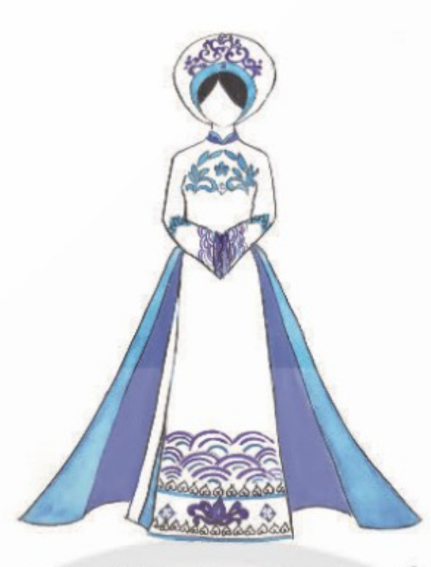
Tham khảo một số sản phẩm mĩ thuật

Slide 16
THẢO LUẬN Em hãy trình bày các bước trang trí sản phẩm thời trang

Slide 17
TIÊT ..... -CHỦ ĐỀ 6
BÀI 12: THIẾT KẾ ỜI TRANG TRONG HOA VĂN DÂN TỘC (Tiết 2)

Slide 18
Luyện tập Em hãy thiết kế một trang môt trang phục có sử dụng hoa văn , họa tiết dân tộc mà em yêu thích

Slide 19
Trưng bày sản phẩm:
III. PHÂN TÍCH VÀ ĐÁNH GIÁ

Slide 20
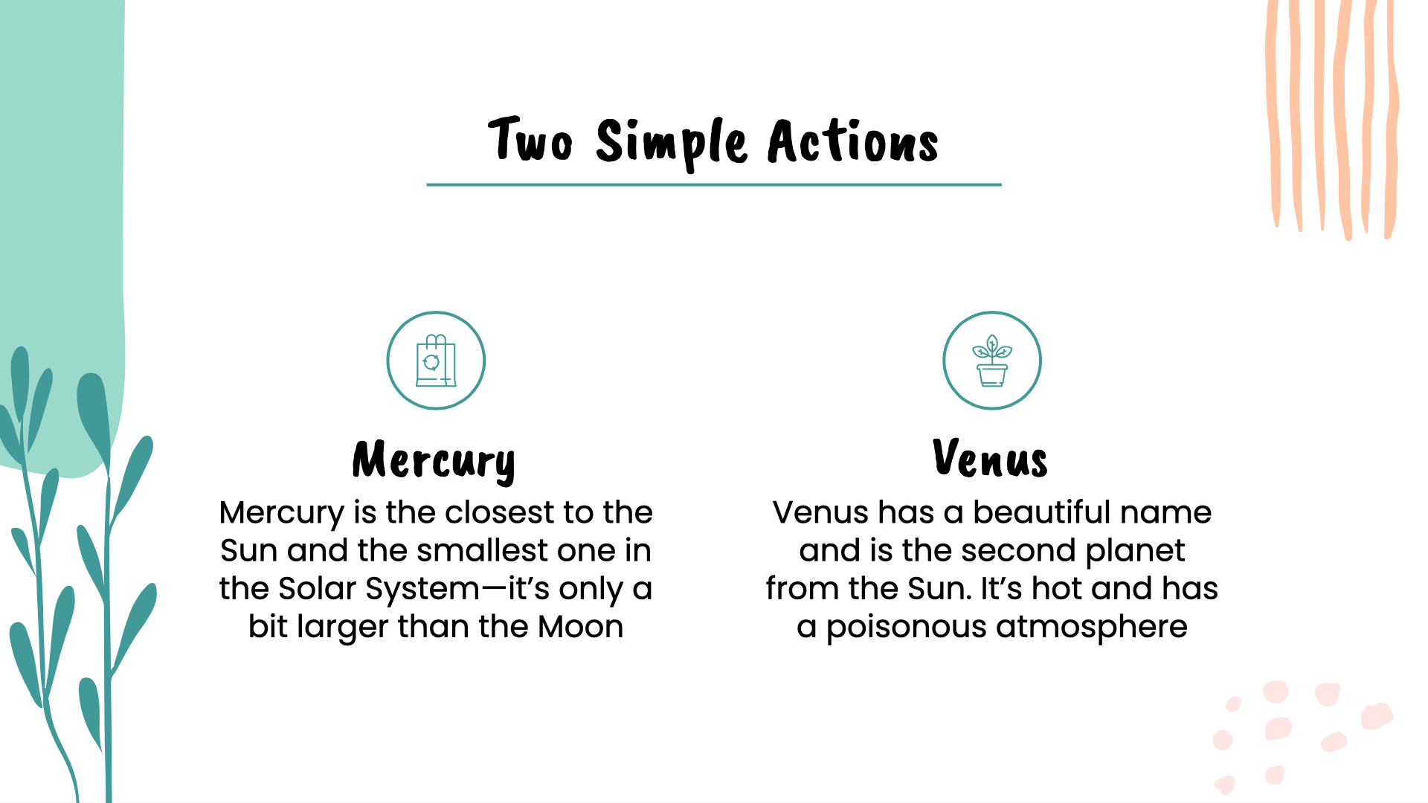
Trưng bày sản phẩm
Nhóm 1
Nhóm 2
Nhóm 3
Nhóm 4
Sản phẩm

Slide 21
* Thảo luận và phân tích sản phẩm:
Nêu cảm nhận của em về sản phẩm mĩ thuật:
? Kiểu dáng trang phục.
? Màu sắc và cách sắp xếp mẫu hoa văn trên trang phục.
? Tính phù hợp của các mẫu hoa văn được trang trí trên trang phục.
? Tính ứng dụng của sản phẩm thiết kế trong cuộc sống.
Chia sẻ cách thực hiện sp của em.

Slide 22
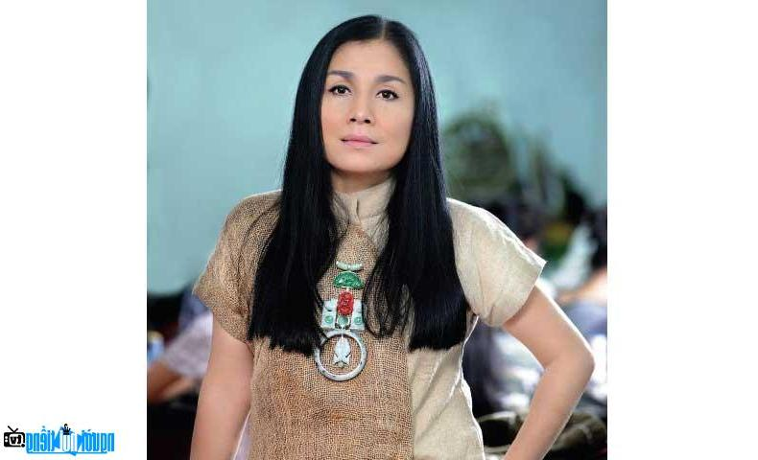
IV. VẬN DỤNG
* Tìm hiểu về phong cách thời trang:
Nhà thiết kế thời trang Minh Hạnh là một nhà thiết kế đa tài, niềm đam mê thời trang cùng với sự trải nghiệm nhiều vùng miền khác nhau tạo nên những thiết kế đặc trưng nhất mang tên Minh Hạnh. Ngoài công việc thiết kế Minh Hạnh còn là một giảng viên bên cạnh đó cô cũng thường tổ chức các show diễn thời trang lớn nhỏ trong nước.
Đặc biệt Minh Hạnh là người góp công đầu trong việc quảng bá hình ảnh tà áo dài Việt Nam với các thiết kế họa tiết dân tộc ra ngoài các nước trên thế giới. Hiện tại cô được coi là nhà thiết kế hàng đầu Việt Nam, giữ vịt rí cao nhất tại các tuần lễ thời trang diễn ra thường niên ở Việt Nam.

Slide 23
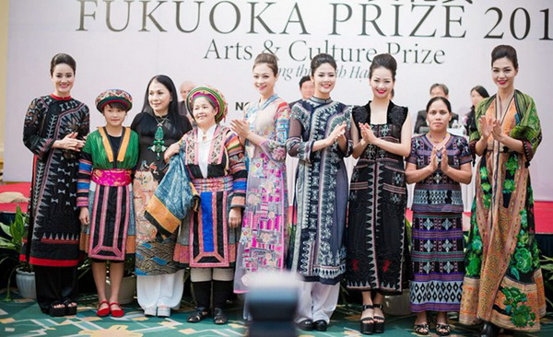
*Hình ảnh họa tiết dân tộc ở trong các trang phục trình diễn
thời trang

Slide 24
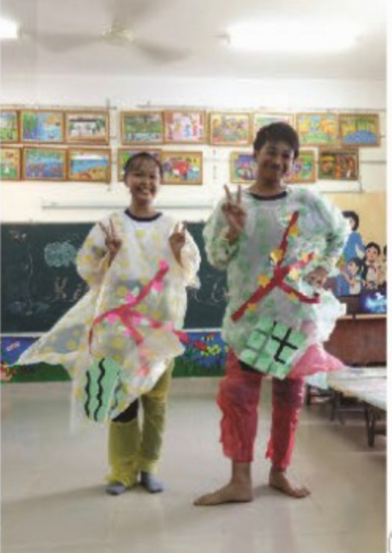
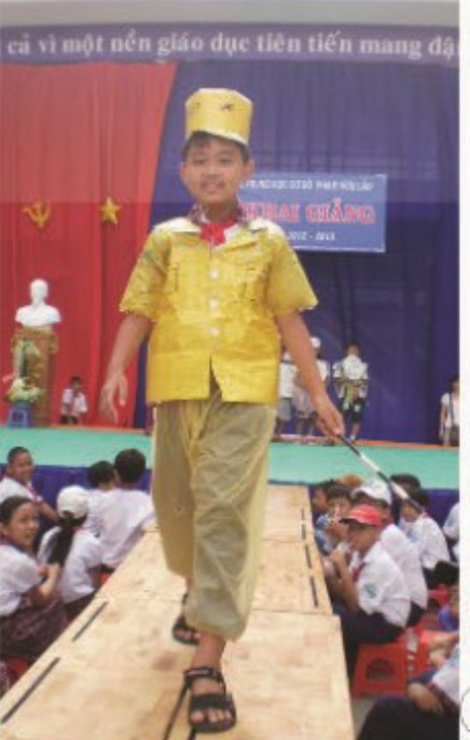
Thiết kế và sưu tầm trang phục theo chủ đề, kết hợp tổ chức trình diễn thời trang trong các hoạt động của trường/l ớp

Slide 25
- Ứng dụng hoa văn trang trí trên trang phục của các dân tộc thiểu số vn vào thiết kế trang phục hiện đại chính là việc giữ gìn bản sắc văn hóa truyền thống dân tộc.

Slide 26
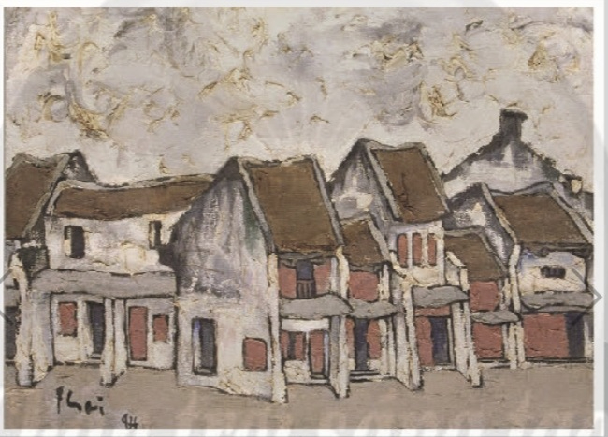
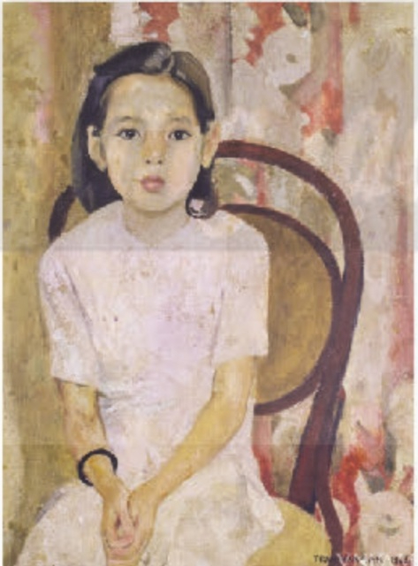
Chuẩn bị chủ đề 7: Mĩ thuật hiện đại Việt Nam
+ Sưu tầm tranh ảnh.
+ Chuẩn bị đồ dung học tập...

Slide 27
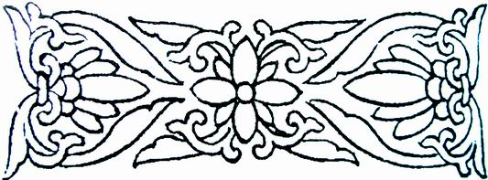
XIN CHÂN THÀNH
CẢM ƠN QUÝ THẦY, CÔ VÀ CÁC EM HS

